Slide 1
Meine Stadt im Zukunftscheck: eine Fotoreportage
Beitrag von Tschyrva Maria, 9. Klasse
Lyzeum Nr. 129, Krywyj Rih, Ukraine

Slide 2
Der botanische Garten
Meine Stadt Krywyj Rih hat sowohl Vor- als auch Nachteile wie alle anderen Städte. Ich möchte mit den Vorteilen beginnen. In Krywyj Rih gibt es sehr viele schöne Orte. Zum Beispiel auf diesem Foto bin ich mit meiner Mutter im botanischen Garten. Das ist ein wunderbarer Ort, wo viele Blumen und Bäume wachsen. Ich liebe es, dorthin mit meiner Familie zu gehen. Es ist ein Ort der Entspannung und Erholung, wo man die Natur in ihrer vollen Pracht genießen kann. Deshalb betrachte ich Krywyj Rih als eine grüne Stadt und gehe hier gerne spazieren und fahre Rad.

Slide 3
Die Pferdefarm
Ich bin froh, dass es in meiner Stadt viele interessante Angebote für Kinder und Jugendliche gibt. Wenn ich möchte, kann ich Sport treiben, singen oder malen und vieles mehr. Früher habe ich getanzt und jetzt habe ich mit Judo angefangen. Auf dem Foto bin ich vor einigen Jahren auf einem Reiterhof abgebildet. Ich liebe Pferde sehr, aber bei uns kann man nur gegen Bezahlung reiten und nicht lernen. Leider gibt es keine Reitschulen in Krywyj Rih. Ich würde mir gerne noch mehr Angebote und Möglichkeiten für Jugendliche wünschen.

Slide 4
Die Natur
Auf dem Foto bin ich in der Natur in der Nähe vom Haus meiner Großeltern. Dort gibt es wunderschöne Blumen und Bäume, aber das ist noch nicht alles. Es gibt eine Pflanze namens Kovyla (das Federgras auf Deutsch), die auf der Roten Liste der bedrohten Pflanzen der Ukraine steht. Sie können diese Pflanze auf meinem Foto sehen. Vor einigen Jahren, als dieses Foto gemacht wurde, gab es viel Federgras dort. Aber jetzt nimmt ihre Anzahl in unseren Steppen immer weiter ab.

Slide 5
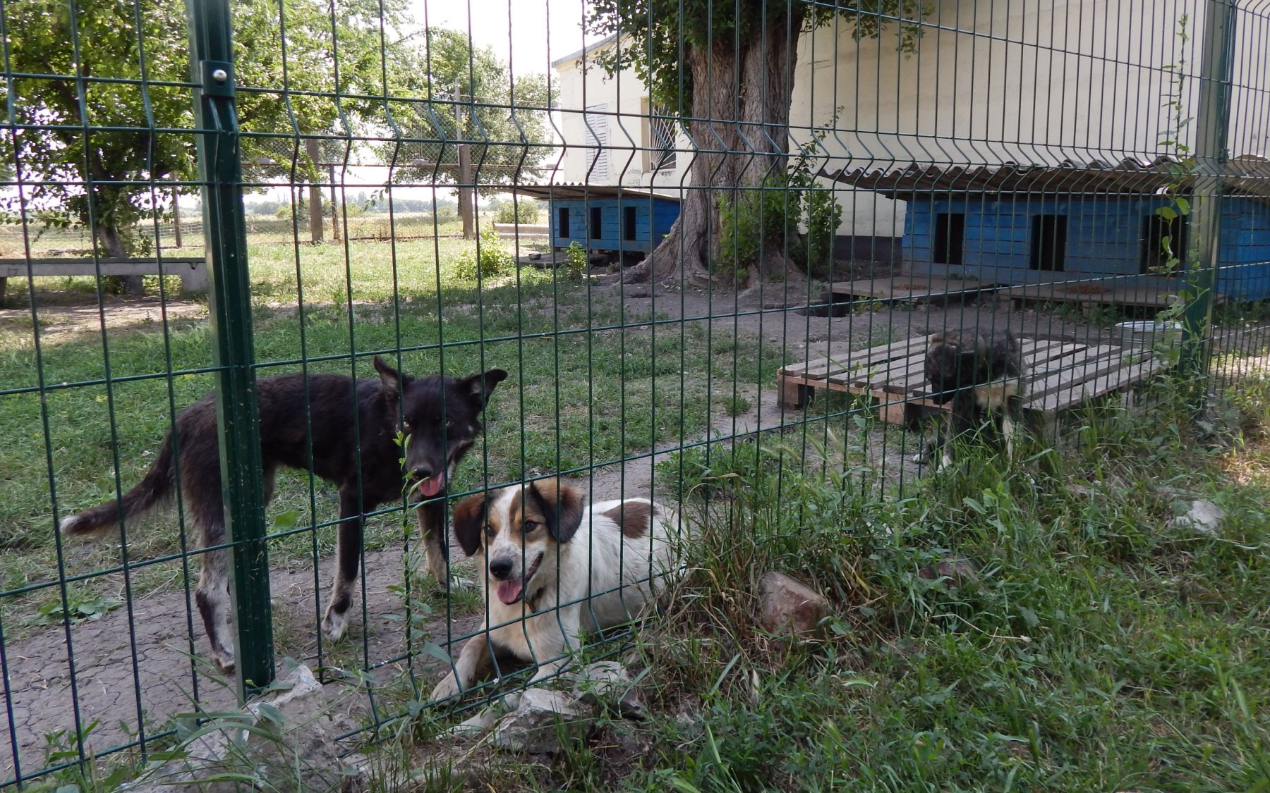
Obdachlose Tiere
Auf diesem Foto sind obdachlose Hunde zu sehen. Leider haben wir sehr viele verschiedene obdachlose Tiere bei uns in Krywyj Rih. Ich halte das für ein großes Problem, besonders jetzt, nach dem Kriegsbeginn. So viele Menschen haben die Stadt oder das Land verlassen, und ihre Haustiere sind hier geblieben. Es tut mir sehr leid für diese Tiere, und es ist auch eine Gefahr für die Menschen. Diese Hunde könnten jemanden angreifen, und das kommt vor. Aber jetzt werden sie in Tierheimen untergebracht, wo sie gefüttert und umsorgt werden. Wir lösen dieses Problem.

Slide 6
Fabriken und Werke
Das ist die Fabrik in der Nähe von meinem Vaters Arbeitsplatz. Wie ich bereits erwähnt habe, ist Krywyj Rih eine industrielle Stadt, die für die Ukraine von großer Bedeutung ist. Deshalb haben wir hier viele Fabriken und Werke. Leider schaden sie der Umwelt sehr. In meiner Stadt ist die Luft ziemlich verschmutzt. Dadurch können die Menschen ernsthafte Gesundheitsprobleme bekommen, die ohne diese Fabriken nicht entstehen würden. Dieses Problem muss gelöst werden, aber derzeit wird nichts unternommen. Ich möchte sehr gerne, dass Krywyj Rih sauberer wird.

Slide 7
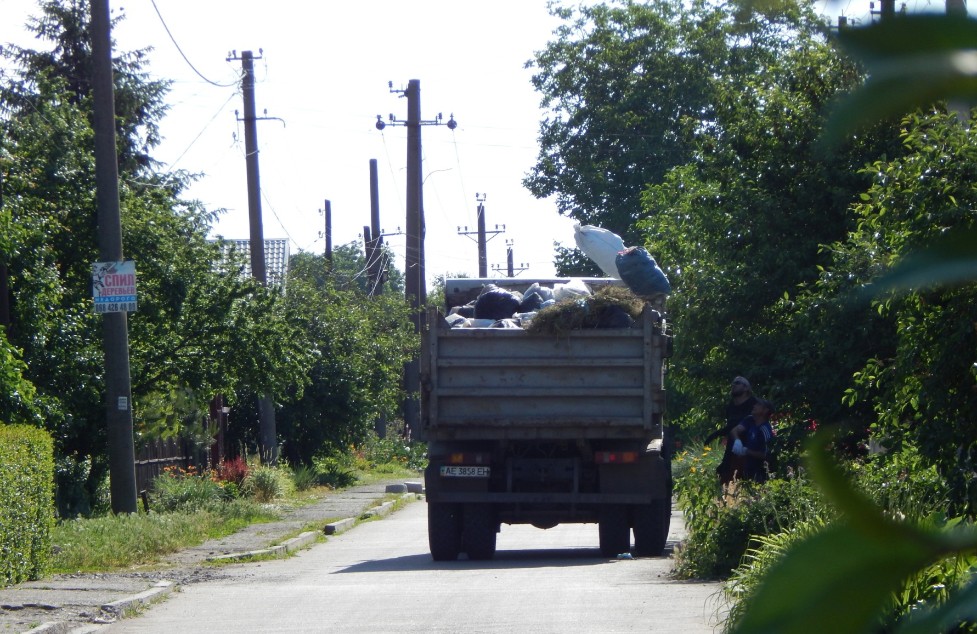
Der Müll
Wir haben eine schöne Natur, aber es gibt einen großen Nachteil. Es gibt viel Müll auf den Feldern, in der Nähe des Flusses und auf den Straßen. Natürlich ist das für die Natur sehr schlecht. Aber die Menschen verstehen das eigentlich nicht. Es ist möglich, den Müll aufzuräumen, aber das hat keine Wirkung, wenn die Menschen sich nicht ändern und aufhören zu verschmutzen. Wir haben ein gutes Sprichwort: "Sauber ist es nicht dort, wo die Menschen aufräumen, sondern dort, wo sie nicht verschmutzen ".
Aber es ist gut, dass bei uns spezielle Fahrzeuge den Müll aus Privathäusern abholen (wie bei mir).

Slide 8
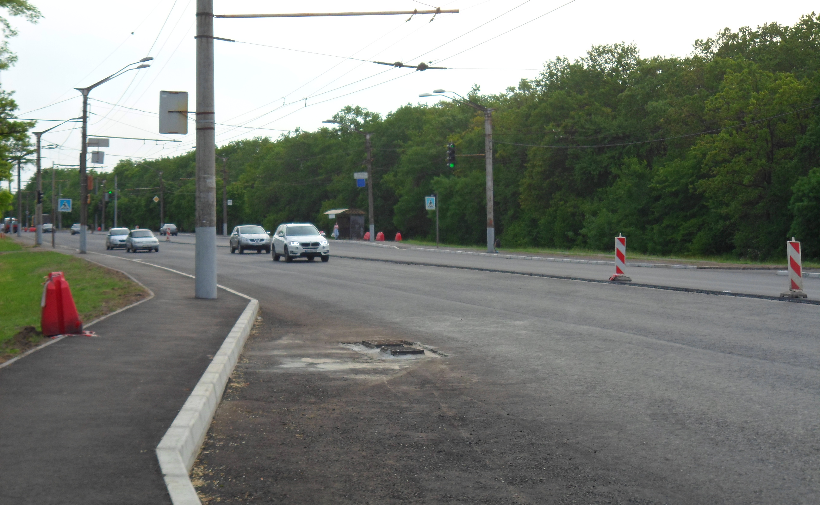
Schlechte Straßenwege
Eines der größten Probleme meiner Stadt Krywyj Rih und des ganzen Landes sind schlechte Straßenwege. An manchen Stellen sind sie sehr gut, an anderen Stellen sehr schlecht. Jeder Präsident verspricht vor den Wahlen, die Straßen zu reparieren. Und viele davon wurden schon tatsächlich repariert oder werden gerade repariert (wie auf dem zweiten Foto). Aber es gibt immer noch viele schlechte Straßen. Meine Mutter sagt, dass es diese Schlaglöcher auf dem ersten Foto vor 30 Jahren gegeben hat, als sie zur Schule ging. Aber ich denke, dass dieses Problem bald gelöst wird.

Slide 9
Damit bin ich am Ende meines Vortrags.
Vielen Dank für Ihre Aufmerksamkeit!

